Slide 1
Универзизет у Београду
Факултет спорта и физичког васпитања
Основне академске студије
ЕЛЕМЕНТИ КУЛТА ЛИЧНОСТИ
ДИЈЕГА АРМАНДА МАРАДОНЕ
Ментор:
Ван. Проф. Др
Сандра Раденовић
Студент: Никола Петрић

Slide 2
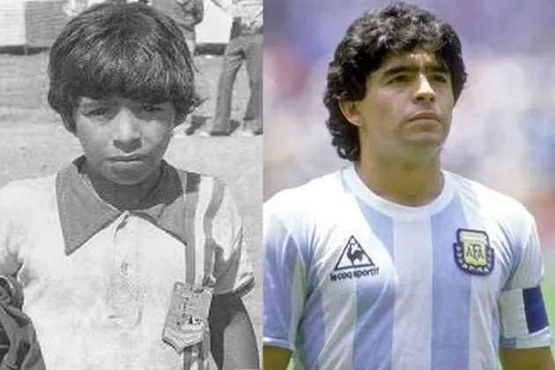
Младост и почетак каријере
Рани живот и одрастање у фавели Вила Фиорито
  одрастање у сиромашној породици у фавели Вила Фиорито
  страст према фудбалу као начин бекства из своје свакодневне реалности
  љубав према фудбалу надјачава криминал, сиромаштво, незапосленост и политичке немире

Slide 3
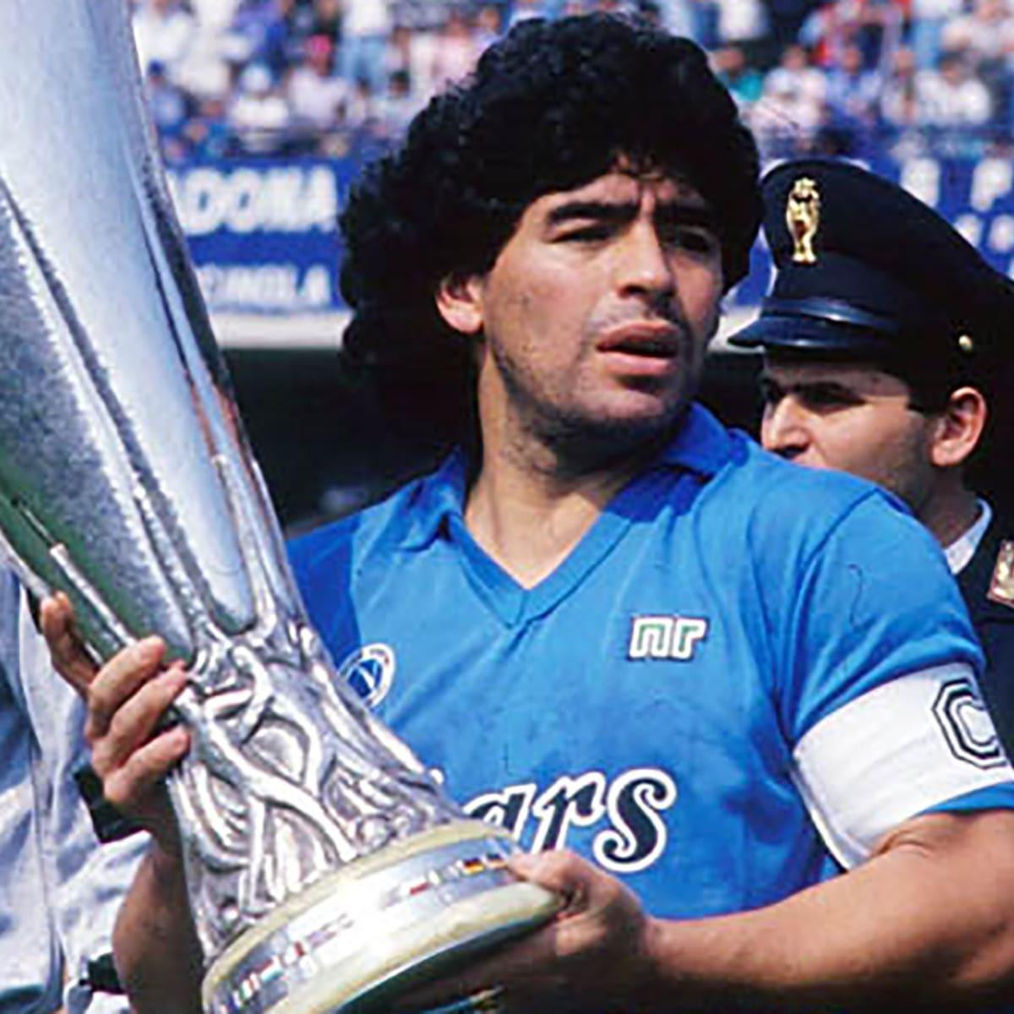
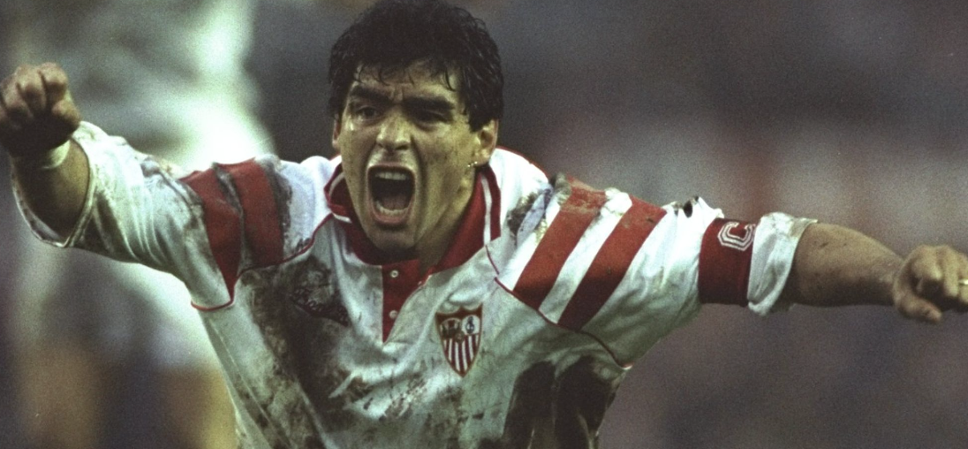
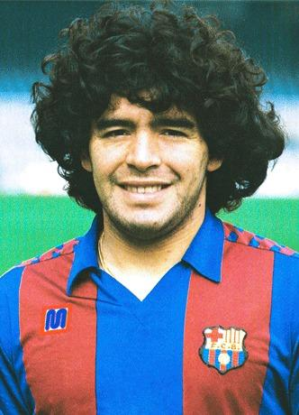
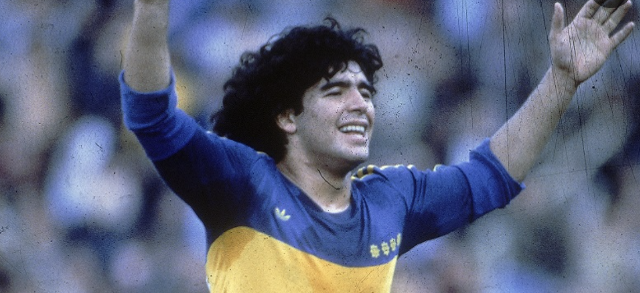
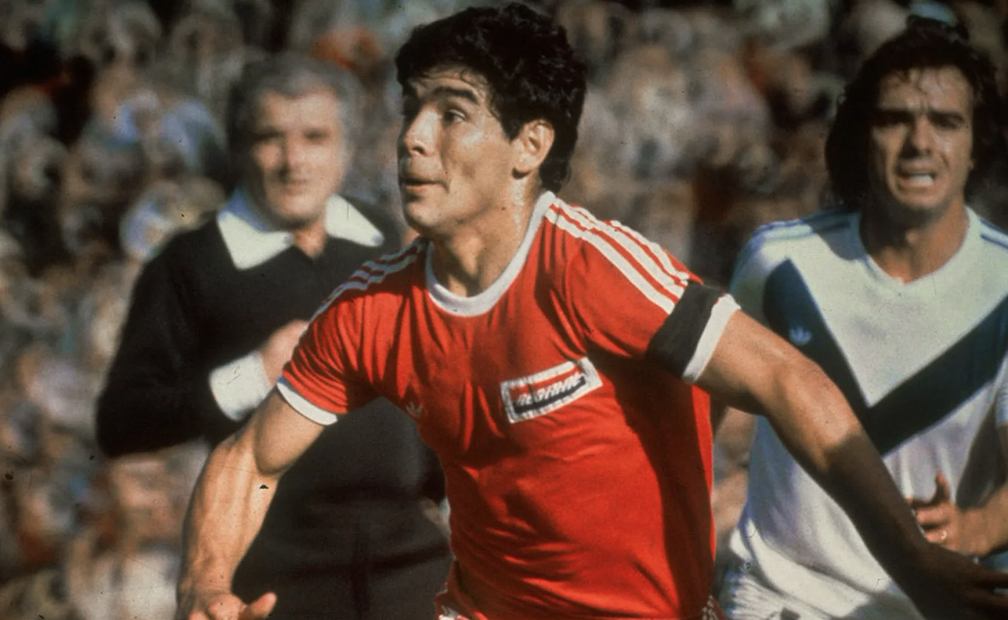
Младост и почетак каријере
Марадонина трансформација: Од почетника до култа
  Етапе Марадонине клупске каријере
    Аргентинос јуниорс
    Бока јуниорс
    Барселона
    Наполи
    Севиља

Slide 4
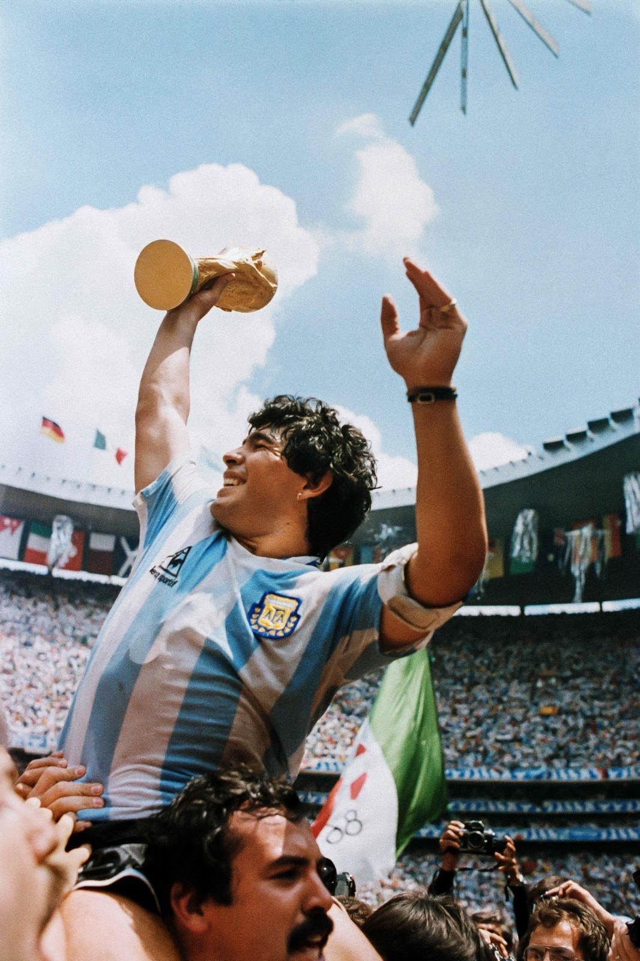
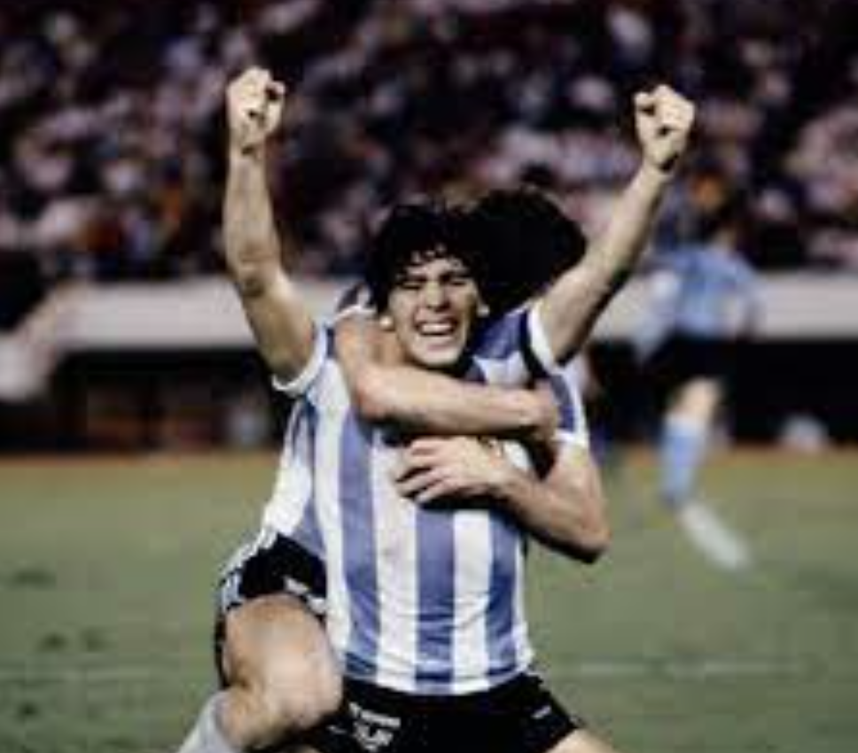
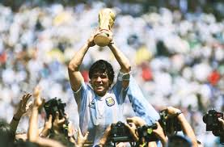
Младост и почетак каријере
Марадонин утицај у националном тиму Аргентине
  Светско првенство за младе
  Мексико 1986. године
  Последњи наступ и суспензија

Slide 5
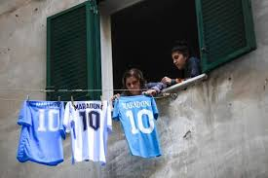
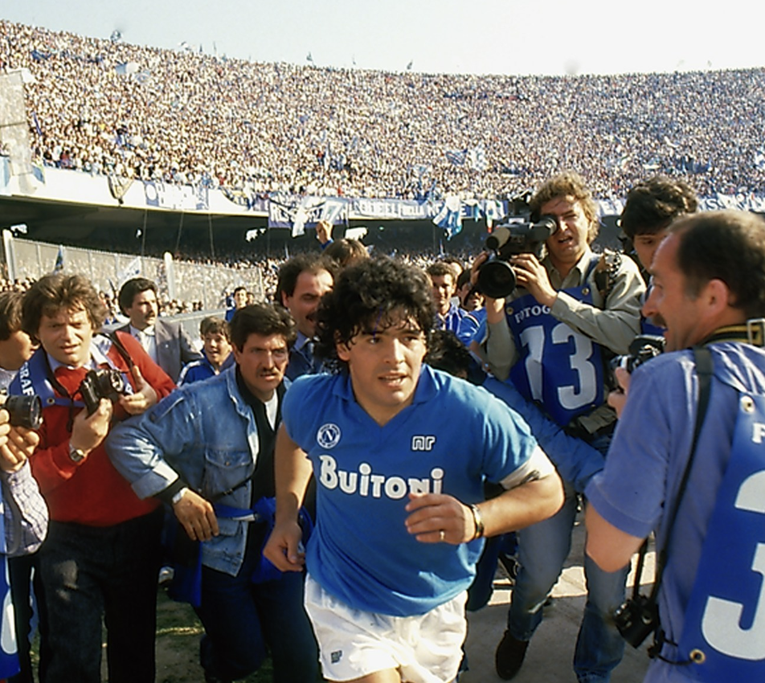
Историјска позадина
Развој фудбала у Аргентини и његово место у друштву
Улога фудбала у стварању националног идентитета
  Више од фудбалске утакмице
  Спој зараћених страна

Slide 6
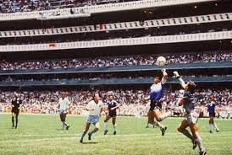
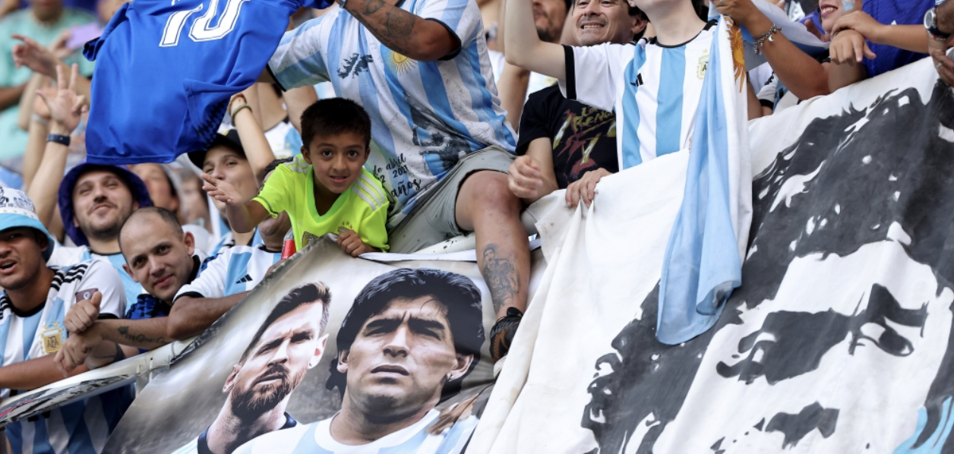
Утицај Марадонине фудбалске каријере
Национални симбол и спортска икона
Главна звезда светског првенство у Мексику
Утицај на политичку сцену Аргентине

Slide 7
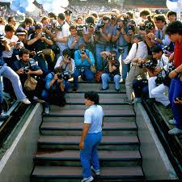
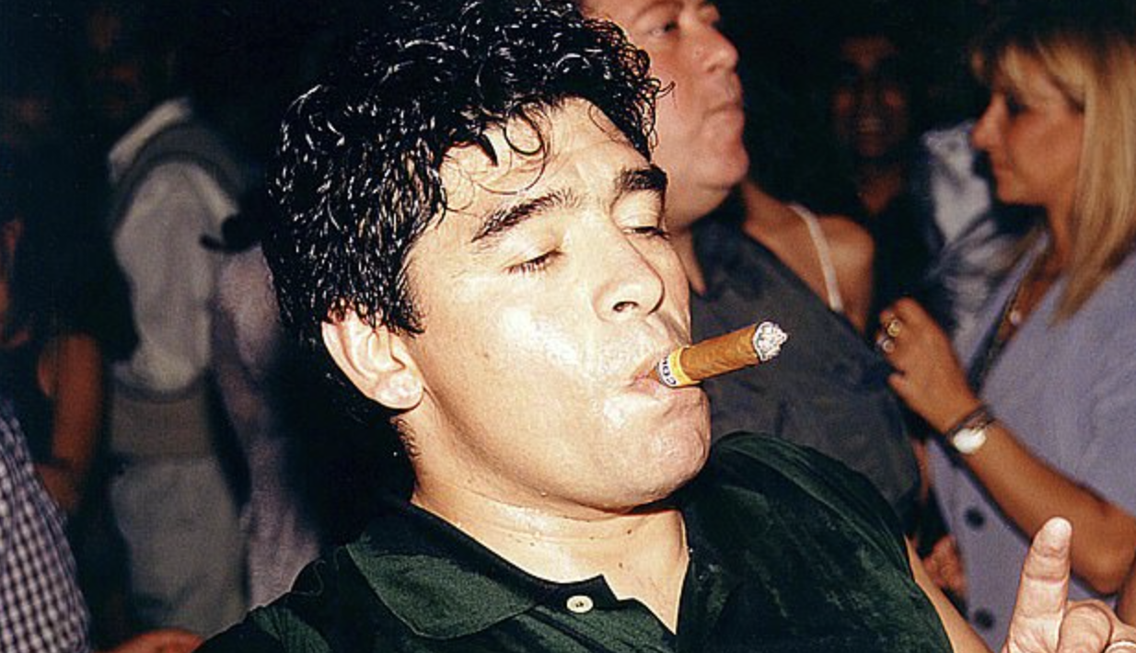
Елементи култа личности
Утицај медијске слике на стварање култа
  Представљање Марадоне као националног хероја
  Борба са зависношћу
  Живот после смрти

Slide 8
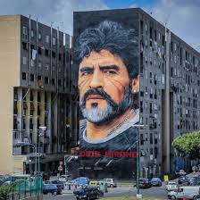
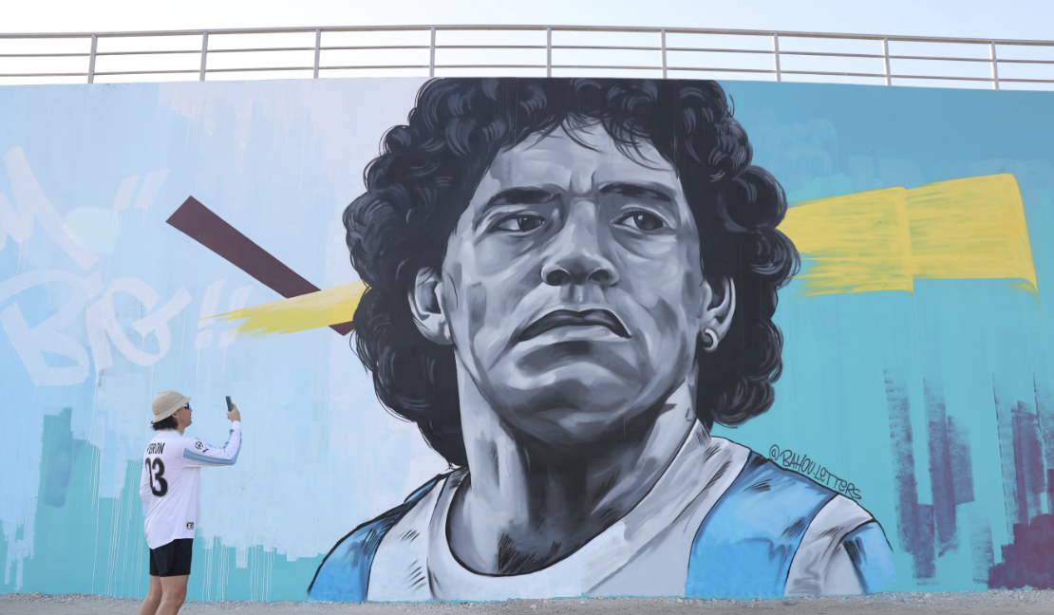
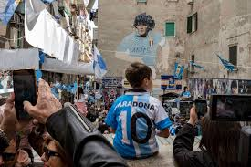
Елементи култа личности
Иконографија и симболизам везани за Марадону
  Тетоваже, мурали и статуе
  Број 10
  "Божја рука"
  Сликарство, црква, музика и филм

Slide 9
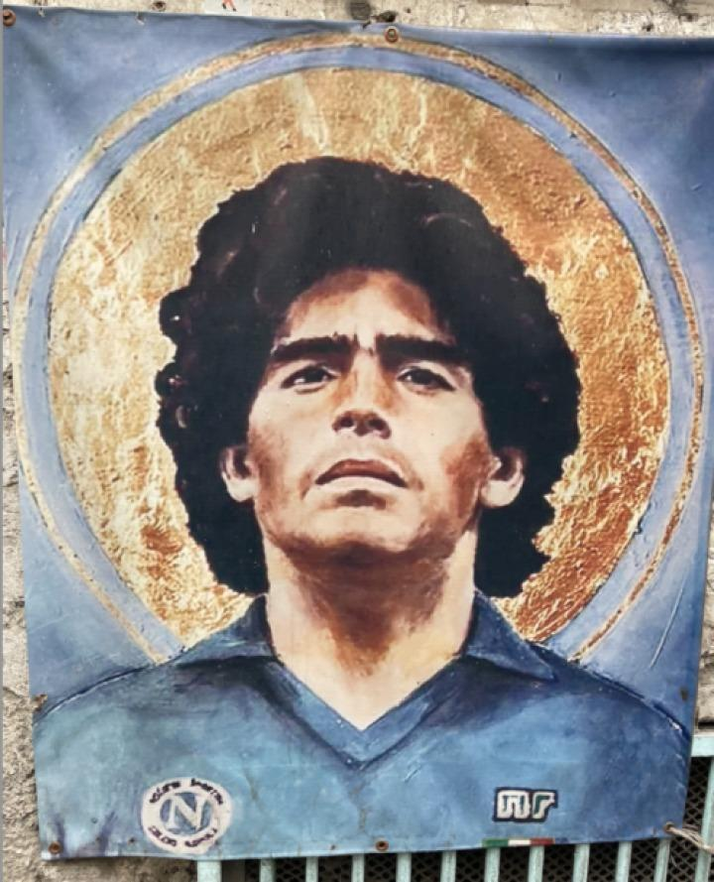
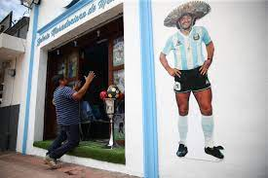
Елементи култа личности
„Црква Марадониана”
  Основана 1998. године
  Рачунање времена од Марадониног рођења
  Дијего-Дијего
  Укупно броји између 80.000 и 200.000 следбеника широм свет

Slide 10
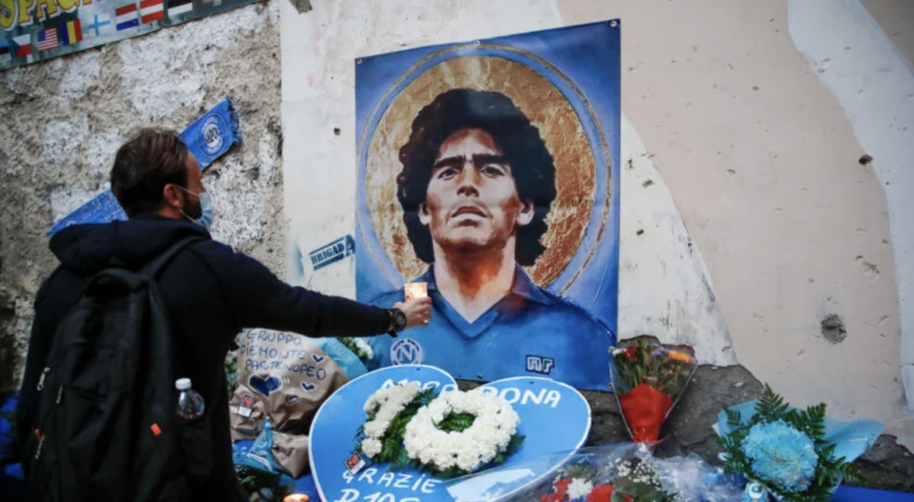
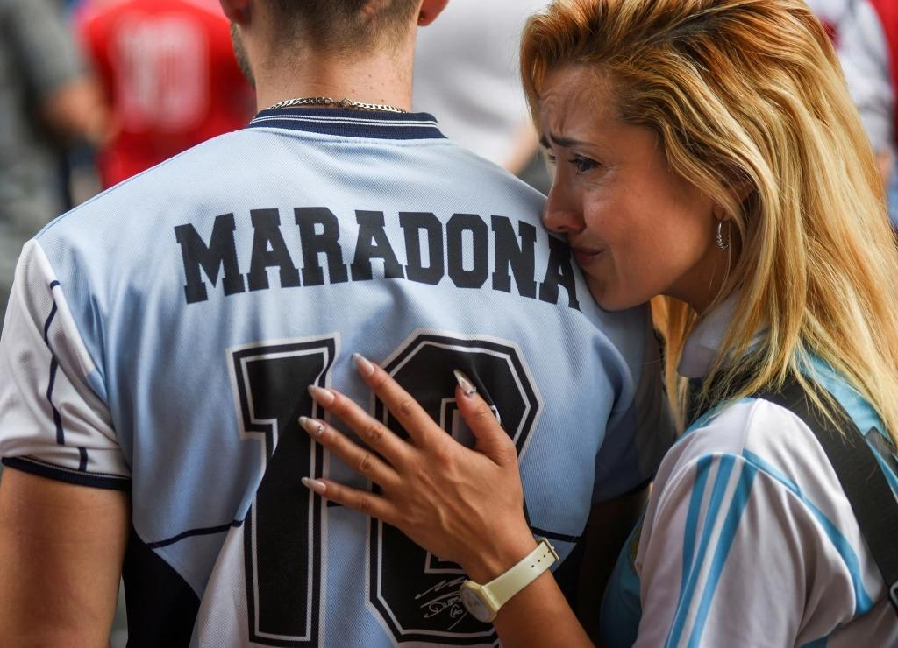
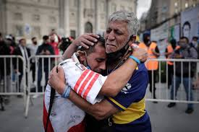
Нација у жалости после смрти

Slide 11
Критичка анализа

Slide 12
Хвала на пажњи

